Slide 1

Den grensesprengende tekstreklamen
Norsk Redaktørforening – vårmøtet
9. mai 2012

Slide 2
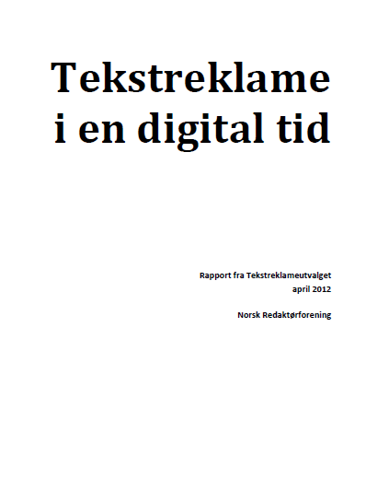

Slide 3
Hva er tekstreklame?
”Reklame i teksten”
Journalistisk innhold + betalt innhold
Definisjon (fra Tekstreklameplakaten):
  Tekstreklame oppstår når produkter og kommersielle interesser blir eksponert eller positivt omtalt på redaksjonell plass ut fra andre hensyn enn uavhengig og kildekritisk journalistikk.
TEKST
REKLAME

Slide 4
Tekstreklame gjennom tidene
”Arvesynden”, ur-problemet
Opprinnelsen til ideologisk organisering
Tidligere: undergravde reklamesalget
I nyere tid: undergraver redaksjonell tillit

Slide 5
Tekstreklame – mange temaer
Vær Varsom-pl. (VVP):
2.1: Redaktørens ansvar
2.2: Verne integritet
2.3: Interessekonflikter og dobbeltroller
2.4: Ikke utnytte stilling
2.6: Klart skille red./reklame
2.7: Ikke motytelser for reklame
2.8: Ikke la sponsing påvirke
2.9: Red.medarb. skal bare ta oppdrag fra red. ledelse
Tekstreklameplakaten (TRP):
1: Temabilag/-sider
2: Produktomtaler
3: Produktnavn på arr.
4: Konkurranser/premier
5: Skille reklame/red.stoff
6: PR-stoff
7: Sponsing (ikke innflytelse + opplyse)
8: Red. betale selv
9: Red. medarb. ikke få ytelser fra andre
10: Frilansere/produsenter
11: Red. dekning av egne aktiviteter
12: Skille red. og markedsaktiviteter (”mediapartner”)

Slide 6
Noen nyere utviklingstrekk
Digitalisering
Økonomi
Eiere
PR

Slide 7
Noen nyere utviklingstrekk
Digitalisering
Økonomi
Eiere
PR
Globale aktører utfordrer lokalt
Nye digitale muligheter
Mediehusenes ikke-redaksjonelle digitale tjenester
Nye ikke-journalistiske publisister
Lesernes digitale ferdigheter

Slide 8
Noen nyere utviklingstrekk
Digitalisering
Økonomi
Eiere
PR
Høyere krav til konkurranse og økonomi – ikke nytt, men skjerpet
Lokal konkurranse
Tekstlike annonser er hyppigste tema for tekstreklame i PFU

Slide 9
Noen nyere utviklingstrekk
Digitalisering
Økonomi
Eiere
PR
Konsentrasjon av eierskapet, konsernstruktur normal styreform
Synergi ved samordning av salg og reklameproduksjon = sentralisering
Hva styres lokalt og sentralt?

Slide 10
Noen nyere utviklingstrekk
Digitalisering
Økonomi
Eiere
PR
PR-bransjen har vokst mye
Mer profesjonalisert
Legitimt virke og virkemidler, men disse skal påvirke journalistikken.

Slide 11
Vi har valgt fire temaer
Utydelige grenser for journalistikken
Kjøpeknapper og kommersielle funksjoner
Felles produkter på tvers av mediehusene
Web-TV
Digitalisering
Økonomi
Eiere
PR → eget tema senere

Slide 12
Utydelige grenser for journalistikken
1

Slide 13
Utydelige grenser for journalistikken
Handler bl.a. om:
Innholdssjangre i gråsonen, f.eks. blogger
”Brukerskapt innhold” – av lesere eller markedsførere?
Skille mellom lenker som er redaksjonelle og ikke-redaksjonelle

Slide 14
Utydelige grenser for journalistikken
Prinsippet vi tar opp er hvordan vi beskriver skillet mellom journalistikk og det som ikke er journalistikk:
Dagens skille er formulert mellom kategoriene:
  redaksjonelt stoff
  reklame/sponsing
Kan kategoriene fortsatt være slik, eller hva med:
  redaksjonelt stoff
  reklame/sponsing
  annet innhold som ikke er redaksjonelt stoff

Slide 15
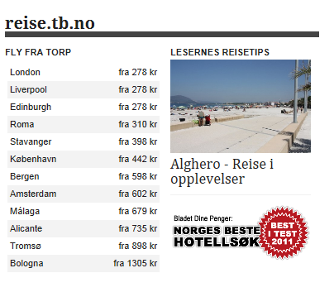
”Klart skille”
Eksempel: brukerskapt innhold
– eller hva slags kategori stoff er dette?
”klikk→”

Slide 16
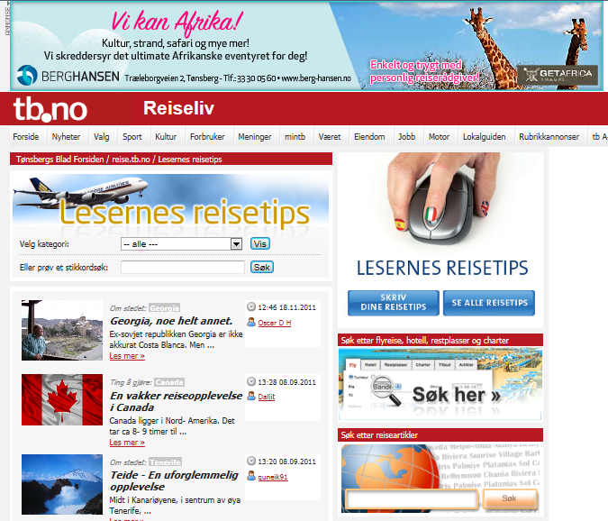
”klikk→”

Slide 17
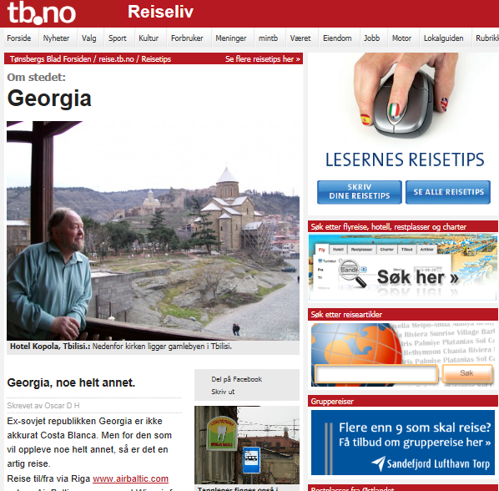
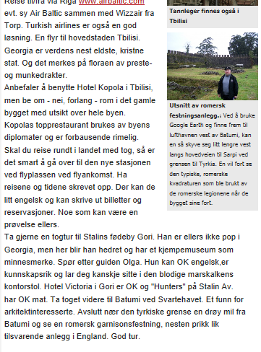
Svært spesifikk
produktomtale
til å være
reisereportasje

Slide 18
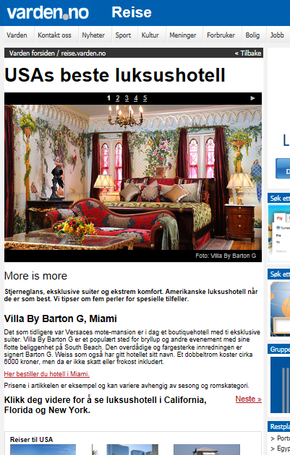

Et annet eksempel fra samme tjeneste
Er dette
”brukerskapt innhold”
– eller hva er det?

Slide 19
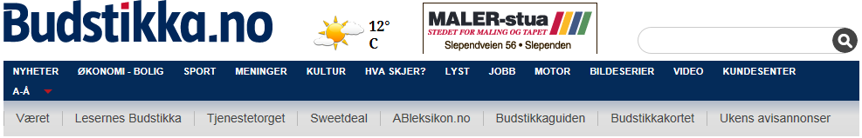
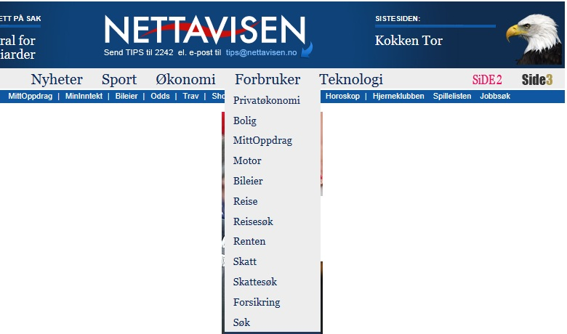
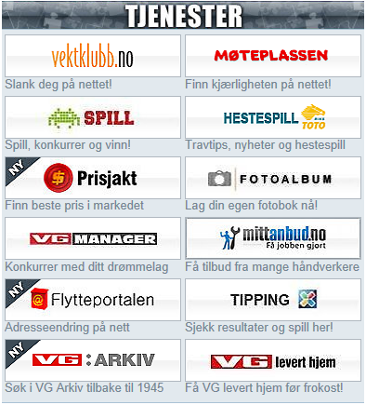
Lenker: ”klart skille” mellom de som er redaksjonelle og kommersielle?
Slik ”de fleste” gjør det, og uten skille mellom redaksjonelt og kommersielt. OK?
Lenker i menyen
både til red.innhold og komm.tjenester
”Tjenester” inkluderer flere ulike kategorier

Slide 20
Forslag
I innledning i TRP:
…gis følgende tillegg:
”Medienes troverdighet er avhengig av et klart skille mellom redaksjonelt stoff og reklame/sponsing. ”
”Medienes troverdighet er avhengig av et klart skille mellom redaksjonelt stoff og reklame/sponsing, og også et klart skille i forhold til annet innhold som ikke er redaksjonelt stoff.”

Slide 21
Hva mener du?
Er du enig i forslaget om at et ”klart skille” mellom ”redaksjonelt stoff” og ”reklame/sponsing” bør utvides med en ny kategori, som for eksempel ”annet innhold som ikke er redaksjonelt stoff”?
  Ja
  Nei
  Vet ikke

Slide 22
Kjøpeknapper og kommersielle funksjoner
2

Slide 23
Kjøpeknapper og kommersielle funksjoner
Handler bl.a. om når man i eller i tilknytning til redaksjonelt stoff har lagt inn:
Kjøpeknapper for produkter som omtales
Webshop, relatert til redaksjonelt innhold
Kommersielle funksjoner i stoffet

Slide 24
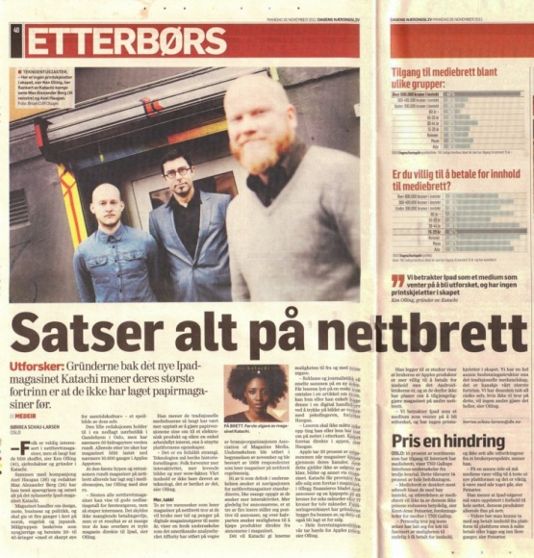
iPad-magasinet Katachi:
”- Reklame og journalistikk vil smelte sammen på en ny måte. Får leseren lyst på en veske som er omtalt i en artikkel om mote, kan hun heller han enkelt legge denne i en digital handlekurv ved å trykke på bildet av vesken med pekefingeren, forteller Haugan.
- Leseren skal ikke måtte søke opp ting han eller hun har lest om på nettet i etterkant. Kjøpet foretas direkte i appen, sier Haugan.”
[…] ”Vi […] har ingen printskjeletter i skapet.”
Dagens Næringsliv 28.11.2011

Slide 25
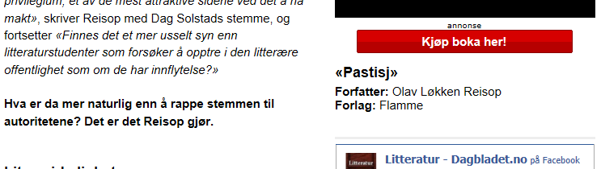
Dagbladets bokanmeldelser
- og digitale bokhandel
”annonse”

Slide 26

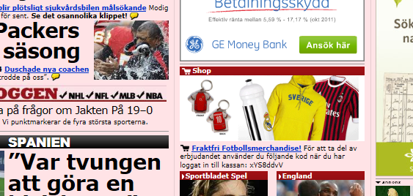
Web-shop – Aftonbladet.se
Aftonbladets webshop
– selger varer relatert til redaksjonelt innhold
Kjøp supporterutstyr til klubbene du leser om…

Slide 27
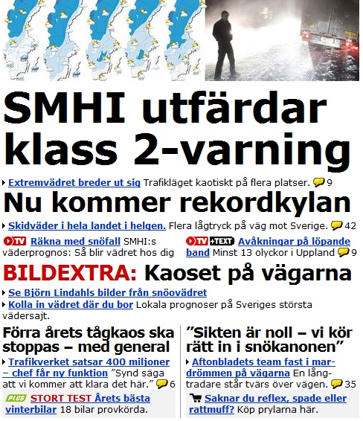
Kjøp relevante varer ift. innholdet

Slide 28
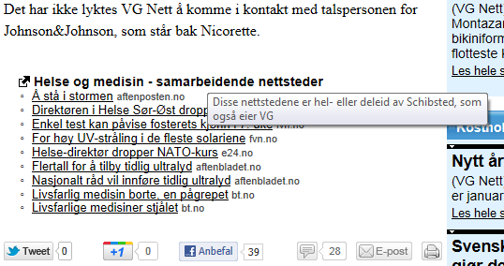
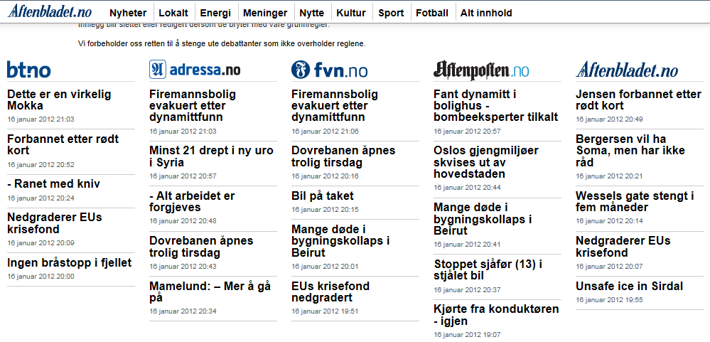
Betalte lenker – og samarbeidspartnere

Slide 29
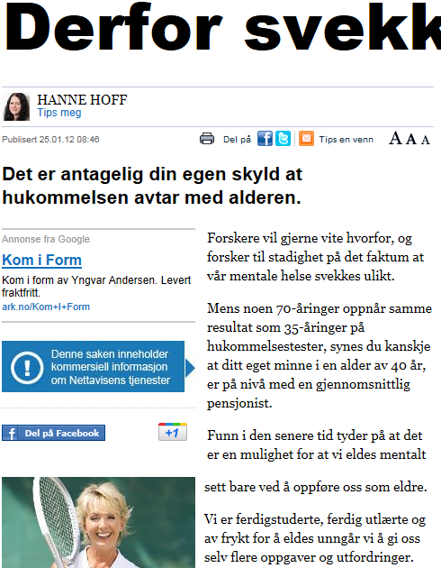
Ikke-red. kommersielle tjenester med redaksjonell design
Hvordan merkes eller skilles?

Slide 30
Forslag
Tekstreklameplakaten pkt. 5 om ”pekere” deles i to og utvides. Nytt pkt. 5:
”Pekere og andre former for koplinger fra redaksjonelle områder til kommersielt materiale og annen ikke-redaksjonell informasjon skal være redaksjonelt begrunnet og tydelig merket. Tilsvarende skal det være et tydelig skille mellom journalistisk begrunnede koblinger, og koblinger på redaksjonelle sider som henviser til eget ikke-redaksjonelt innhold.”
Tekstreklameplakaten pkt. 11: ordene ”kommersielle biprodukter” byttes med ”kommersielle produkter”.

Slide 31
Hva mener du?
Skal TRP få et eget punkt om pekere og koplinger, som da utvides til også å gjelde eget ikke-redaksjonelt innhold?
  Ja
  Nei
  Vet ikke

Slide 32
Hva mener du?
Skal formuleringen ”kommersielle biprodukter” i TRP punkt 11 endres til ”kommersielle produkter”?
  Ja
  Nei
  Vet ikke

Slide 33
Felles produkter på tvers av mediehusene
3

Slide 34
Felles produkter på tvers av mediehusene
Handler bl.a. om:
Sentralisering av produksjon av red. produkter og digitale annonseprodukter
Syndikalisering av redaksjonelt stoff
Beslutningsstrukturer – den lokale redaktørens mulighet til å håndheve sitt ansvar

Slide 35
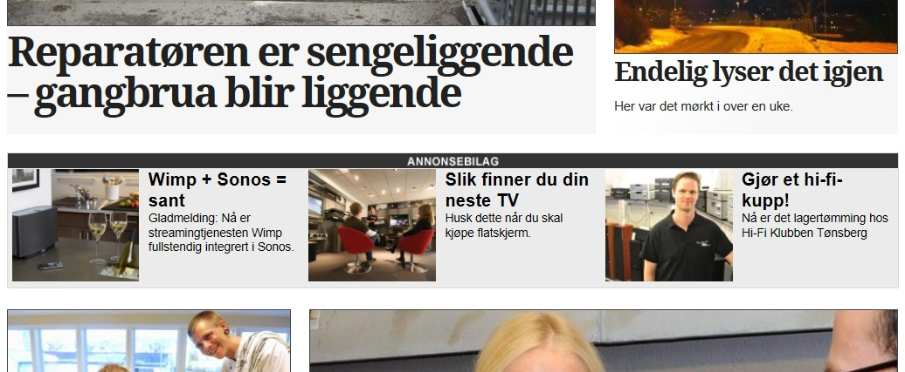
Design av digitale annonsebilag, på tvers av mediehus i samme konsern

Slide 36
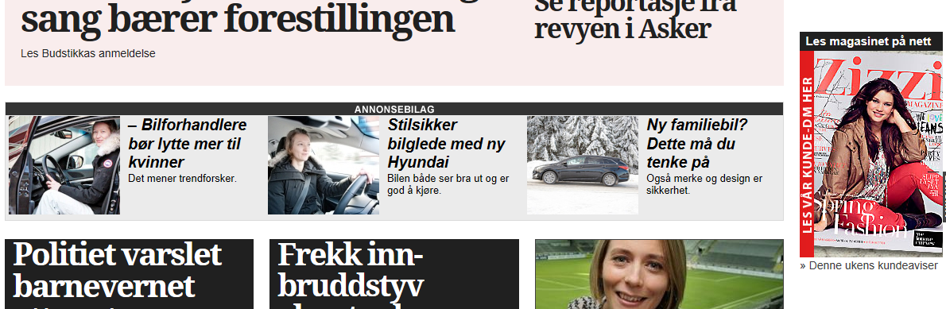
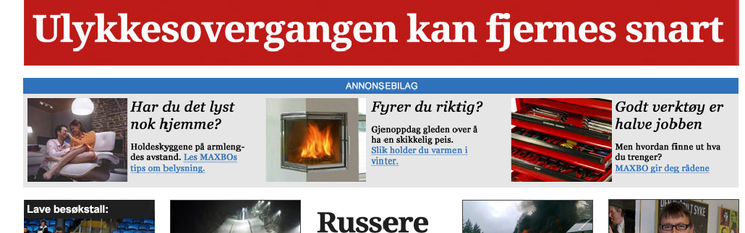
Design av digitale annonsebilag, på tvers av mediehus i samme konsern

Slide 37
Forslag
Reglene er gode nok
VVP 2.1: ”Den ansvarlige redaktør har det personlige og fulle ansvar for mediets innhold.”
MEN: Redaktørene bør ta lokale initiativ for å få frem rutiner og styringsmekanismer innenfor sine eiergrupperinger eller samarbeidsgrupperinger.

Slide 38
Hva mener du?
Kan de nevnte problemstillingene løses innenfor eksisterende regler, på grunnlag av lokale og gruppevise redaktørinitiativ?
  Ja
  Nei
  Vet ikke

Slide 39
Web-TV
4

Slide 40
Web-TV
Handler bl.a. om:
Regler for sponsing og produktplassering
Litt forskjell i reglene mellom kringkasting og andre mediehus
For mediehus uten kringkasting er dette nye problemstillinger

Slide 41

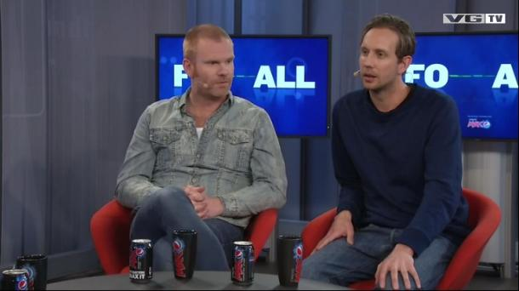
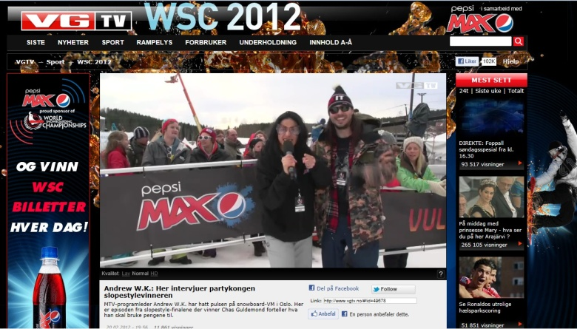
Web-TV: Sponsing/produktplassering

Slide 42
Forskjellige regler – er det konkurransevridning?
TRP pkt. 7 om sponsorer gjelder ”i kringkasting” – og da ikke for web-TV?
Kringkastingsloven: Forbyr sponsing av ”nyhets- og aktualitetsprogrammer”
  ULIKE SKILLER: VVP/TRP skiller mellom ”redaksjonelt stoff” og det som ikke er det, mens Kringkastingsloven har et annet skille. På dette punkt er det ulike grenser for hvor presseetikken gjelder.
EU-direktiv vil gjelde kringkasting, inkl. deres web-TV, men ikke avisenes web-TV

Slide 43
Forslag
Ulike regler i EU-direktiv: vanskelig å påvirke
Ulike regler i TRP pkt. 7 kan rettes opp ved å stryke ordene ”i kringkasting” i punkt 7. Da blir reglene om sponsing like for alle
Produktplassering er ikke omtalt. Ved å ta det inn i TRP pkt. 7 sier vi ”ja” til det, men lager samtidig regler for det. Forslag på tillegg:
  ”Reglene for sponsing gjelder også der bidraget innebærer at produkter stilles til disposisjon og brukes i programmet.”

Slide 44
Hva mener du?
Skal regler for sponsing gjøres likt for alle ved å stryke ordene ”i kringkasting” i TRP pkt. 7?
  Ja
  Nei
  Vet ikke

Slide 45
Hva mener du?
Skal TRP pkt. 7 omtale produktplassering, samtidig som det underlegges samme regler som for sponsing?
  Ja
  Nei
  Vet ikke

Slide 46
Den grensesprengende tekstreklamen
Norsk Redaktørforening – vårmøtet
9. mai 2012

